Slide 1
第五讲
软件构造（编程）

Slide 2
提纲
软件构造概论
编程概念、编程语言、技术债
软件调试
概念、法则、实践
软件构造核心知识
编程基本法则与最佳实践
程序员
如何培养、蓄意编程、生产率

Slide 3
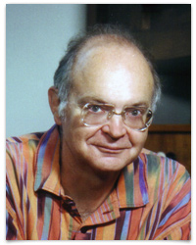
编程的主要任务是什么？ 一直以来，我们[即程序员]的答案都是“告诉计算机去做什么”。但是现在，我们必须改变这个“以自我为中心”的陈腐观念， 取而代之的是“以用户为中心”的崭新观念，即向全人类、特别是大众用户清楚地解释我们想要计算机去做什么。
Donald Knuth
Donald Knuth (高德纳) 是全世界公认的“算法分析之父”和“现代计算机科学之父”，是创建早期计算机科学的最具有影响力的两位伟大人物之一(另一位伟人是 Edsger Dijkstra，1972年图灵奖得主)。 他因对算法分析做出的里程碑式的贡献及其著作《计算机程序设计艺术》(The Art of Computer Programming) 前三卷而获得1974年图灵奖 (时年仅36岁，是最年轻的获奖者)，之后还获得1979年美国国家科学金奖。 目前，他正致力于该书第四卷的撰写工作，已有初稿面世。
个人网址是： http://www-cs-faculty.stanford.edu/~uno/

Slide 4
编程概述
软件构造是依据既定设计方案，以编写计算 机程序的形式，实现既定需求的过程。
编程是
一个学习过程
一个创造过程
一个设计过程
一项高智力的挑战
→ “编程难”

Slide 5
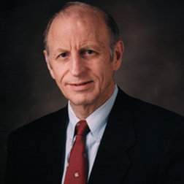
编程之“难”
随着计算机硬件的计算性能大幅度提升，用户使用计算机的“野心”也越来越大，迫切要求软件的功能更强大、效率和性能更高、更可靠和更适合使用。
用户的不断膨胀的需要给软件开发提出了更高要求。也就从那时起，“编程难”问题逐渐成为业界的关注焦点。
“编程难”不应被视为一个问题，而应被视为一则事实，一则体现出软件行业和编程实践特征的事实。
只有不了解软件开发的“外行人”才会呵责它的效率和质量。
Watts Humphrey

Slide 6
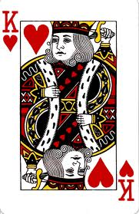
编程“王道”论
“编程是王道”是一句“古”话。
出现于1950年代
激励了很多年轻人投身于编程行业
支持者认为：
只有代码不撒谎
代码 = 系统
反对者认为：
存在众多“王道”，如需求和设计
不经需求和设计阶段的编程就等同于在空文档中添加缺陷

Slide 7
编程语言
编程语言分类
机器语言、汇编语言、高级语言
“Hello World”的三语言版本：
ba 0c 01
b4 09
cd 21
b8 00 4c
cd 21
48 65 6c 6c 6f 2c
20 57 6f 72 6c 64
21 0d 0a 24
mov dx, 010ch
mov ah, 09
int 21h
mov ax, 4c00h
int 21h
db 'Hello, World!', '$'
public class HelloWorld {
public static void main(String []args)
System.out.println("Hello World");
}
}
(2) 汇编语言
(3) 高级语言
(1) 机器语言

Slide 8
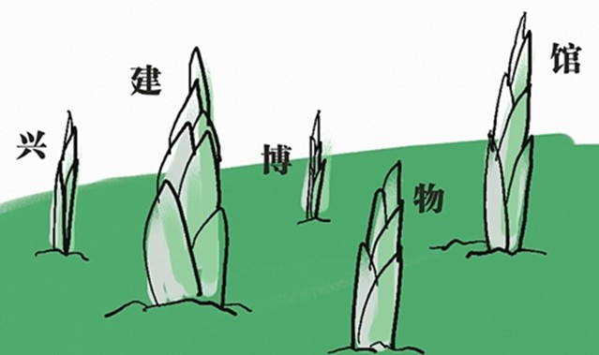

编程语言
依据Capers Jones的统计
现共出现了超2,500门编程语言，其中
约1,000门已死亡
另1,000门仅用于特定领域
还有约500门拥有较大知名度和应用范围
仍以每月出现2—3门新语言的速度累增
C/C++
Java
Algo
SQL
LISP

Slide 9
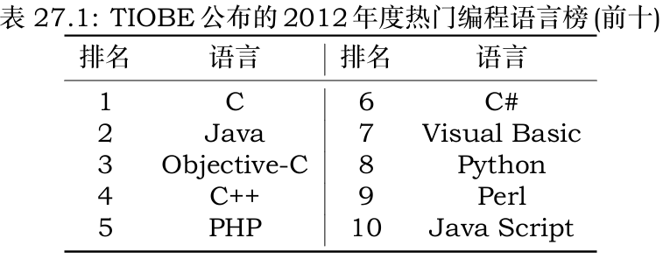
热门编程语言
国内情形：
以 Java 和 C/C++ 为主流
对新语言的态度相对“更保守”

Slide 10


编程语言的选择
三大选择依据
程序员的编程经验
软件应用领域
软件功能
Edwin Torres指出的六大考虑因素
语言特征
程序员专长
成本
目标平台
产品设计
系统环境
计
算
机
执
行
效
率
FORTRAN
C
C++
Java
Perl
Python
程序员编程效率

Slide 11

编程语言选择法则
依据产品、项目和团队特征，选择合适的编程语言；尽可能地减少客户对编程语言选择的“无理”干预。
情形一：客户对某语言情有独钟。
策略：努力说服客户接受开发团队所建议的语言而放弃他们所“情有独钟”的语言
情形二：客户方拥有自己的软件维护团队，要求使用该团队所熟悉的编程语言。
策略：通过与客户及其维护团队协商，以期就编程语言达成共识

Slide 12
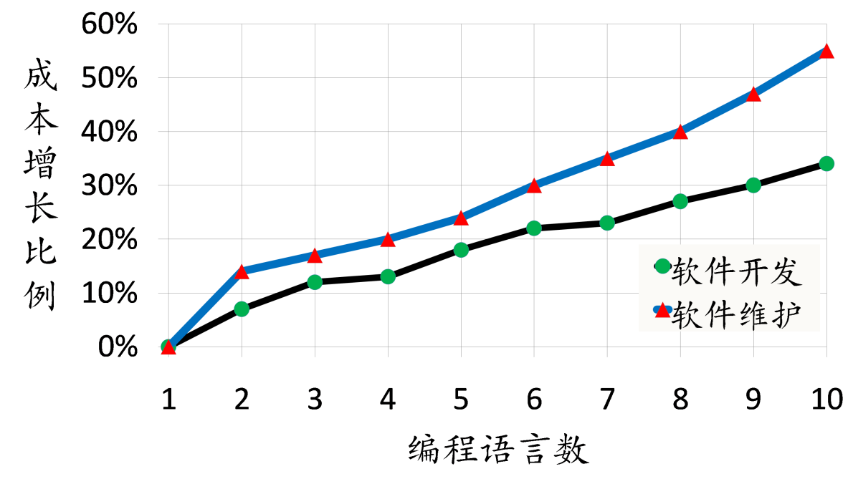
多语言编程与软件成本
软件编程所用语言数量越多，开发成本就会相应增加，维护成本也会显著增加。
没有人愿意用多种语言， 但在很多现实情形中又不 得不用多种语言。
一般的，待开发的软件的 规模越大，多语言编程的 必要性就越强。
系统的系统 (SoS)
构件组装型系统

Slide 13
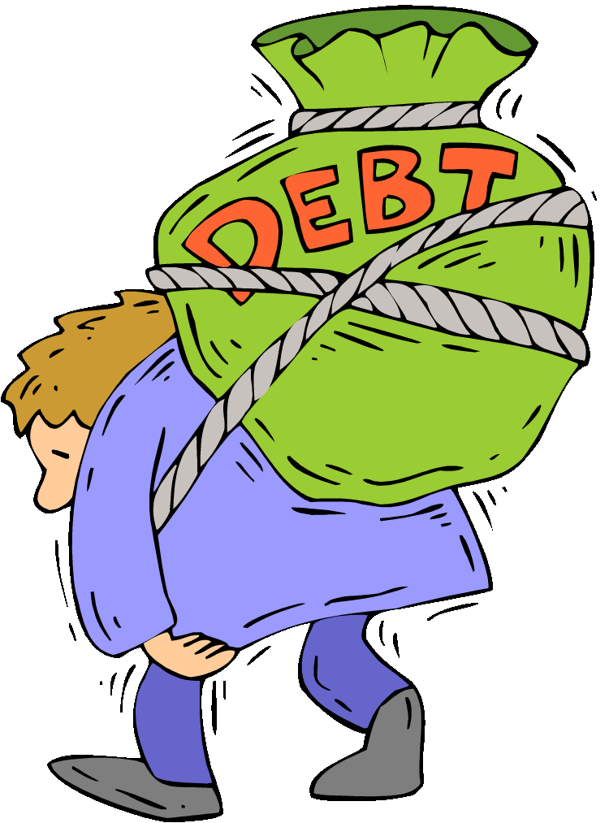
技术债
技术债（Technical Debt）
在软件开发过程中因低质量地仓促完成产品设计、构造和测试，而被透支的维演成本和时间
发布软件就像是借了一笔技术债。 软件代码质量的高低决定了该笔债务的多少。
技术债又称为质量债，可分为：
设计债
代码债
测试债
…

Slide 14

“尽早还债”法则
依据现实需要，尽早偿还技术债务。
欠债不一定就是坏事
例如，如果欠债能保证软件可及时交付，且能为客户实现预期目标，那就非欠不可。
但，欠债不还一定就是坏事！
利息越来越高、利滚利
最终令产品早早丧失生命力

Slide 15
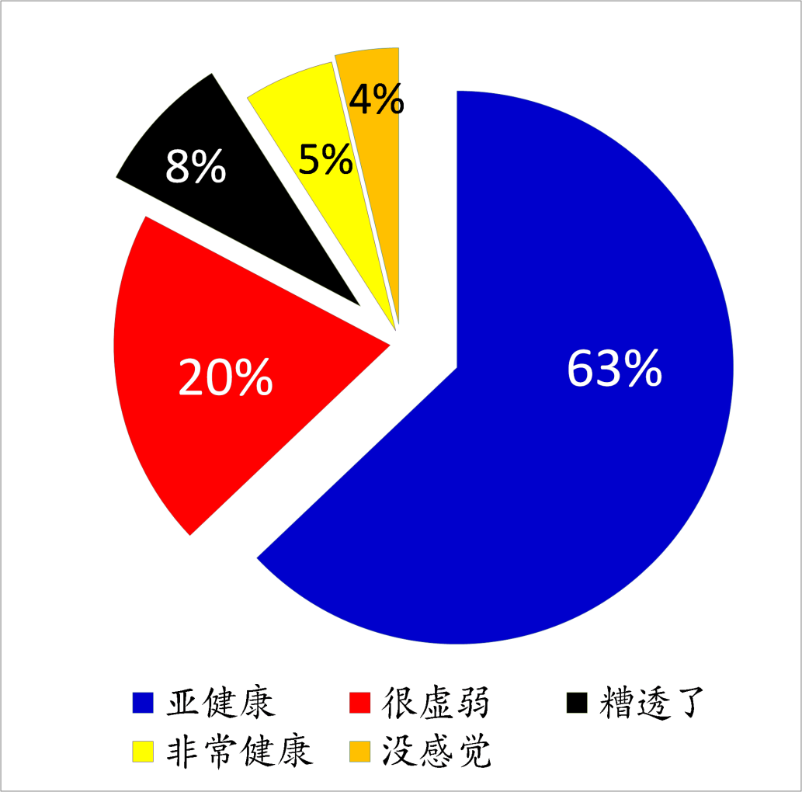
“谁扼杀了程序员的健康”
CSDN专项调查：
程序员普遍欠债。
→ 健康债
干得比驴累，
吃得比猪差，
起得比鸡早，
看上去比谁都好，
五年后比谁都老。

Slide 16

技术债偿还策略
显式地管理技术债
安排专门的技术债偿还环节
“20%税”
来自于微软公司
软件开发经理一般会在交付软件之后立即安排20%的开发员时间，对产品中存在的弱点部位进行返工，以及时有效改善产品质量。

Slide 17

代码及早重构实践
如本轮编程不得已欠下了技术债，就应在本轮结束之后立即采用代码重构技术予以偿还。
欠债就要还。
越晚还债，利息越高。
代码重构能有效还债
认清债务
以小步代大步
避免欠下新债

Slide 18
提纲
软件构造概论
编程概念、编程语言、技术债
软件调试
概念、法则、实践
软件构造核心知识
编程基本法则与最佳实践
程序员
如何培养、蓄意编程、生产率

Slide 19
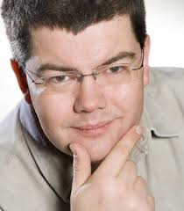
我估计，导致程序员离婚的罪魁祸首就是调试。
Andreas Zeller
Andreas Zeller是一位知名的软件工程学者，在实证软件工程领域研 究成果颇为丰富。
个人信息网页：http://www.st.cs.uni-saarland.de/zeller/

Slide 20



提纲
调试概述
法则实践
概念
技术史
流程
途径
典型法则
若干实践

Slide 21






软件调试概述
软件调试 (Debugging)
程序员在编程过程因发现潜存缺陷而定位 和修复缺陷的过程
两大阶段
缺陷定位
即确定缺陷存在的物理位置
缺陷修复
即修改缺陷所在的代码，以移除缺陷

Slide 22
软件调试概述
调试主要是一个搜索过程，其成功找到目标物 的难度堪比大海捞针。
缺陷定位耗费了绝大比例的调试时间。
缺陷修复相对容易。
实践表明，调试是一门“黑色艺术”，其实际 用时几乎完全不可预测，然而其计划用时却总 是十分有限的。
→→→ 程序员加班

Slide 23
调试技术发展史
“石器”时代
用外部设备如“程控灯”作为调试工具
“打印语句”时代（插装时代）
用输出语句的方式表明调试结果
实时调试时代
基于专门调试工具的步进模式
自动调试时代
应用自动调试工具
调试 丑闻
今天依然处在“打印语句”时代！
class Debug {
public static boolean on = true;
public static void print(String s ) {
if (on) System.out.println(s);
}
}
+++++++++++++++++++++++++++++
Debug.print(“Bug is here!");

Slide 24
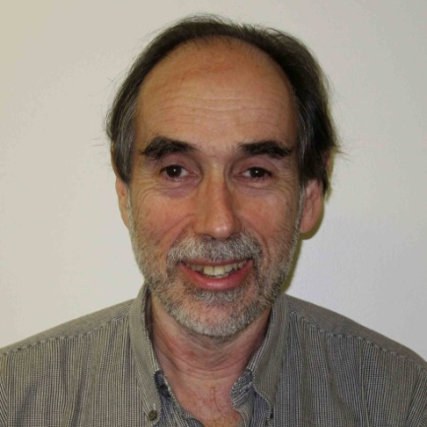
软件产品因缺陷而造成极大用户损失， 也因缺陷而造成显著修复成本。 但整个行业就是偏偏忽视调试的存在。 这显然是不可原谅的！
Henry Lieberman
Henry Lieberman是一位著名的计算机科学家。
个人信息网址：http://www.media.mit.edu/people/lieber

Slide 25
调试流程—TRAFFIC七步流程
TRAFFIC流程由Anders Zeller提出，包括七步：
追踪问题
再现故障
自动化和简化
找出候选感染源
聚焦最可能的感染源
隔绝感染源
修复缺陷并回测

Slide 26
调试途径
3
宏
4
标志
7
选项
1
源代码
预处理器
编译器
链接器
库
#ifdef debug
5
8
6
2
输入
可执行程序
输出
9
10
调试器
10条途径，其中最常用的是：
编写可调型代码、插装、宏定义和调试器。

Slide 27
调试的典型法则
制造和再现故障
观察先于思考
分而治之
重验初始假设
集思广益
刷新观点
移除缺陷之源
简化测例
优先排除显而易见的缺陷

Slide 28

“魔鬼测试指南”
Steve McConnell指出业界调试实践的三大常见错误，称为“魔鬼调试指南”：
猜找缺陷
随意插装、匆忙修改、不备份、不“留痕”
对源问题视而不见
小看源问题的关键性
头疼医头、脚疼医脚、就是不治根
最常见！！！

Slide 29
调试的若干最佳实践
编写易读易排查的代码，添加必要的 调试用代码
用静态分析工具排除代码的潜在缺陷
重视编译器给出的“警告”，将之视为 “错误”，并及时排除之。
使用多个编译器分别编译代码，确保 编译结果一致。

Slide 30
提纲
软件构造概论
编程概念、编程语言、技术债
软件调试
概念、法则、实践
软件构造核心知识
编程基本法则与最佳实践
程序员
如何培养、蓄意编程、生产率

Slide 31
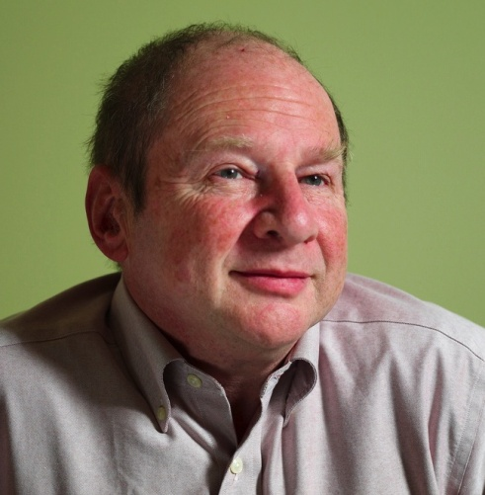
程序主要是用来阅读，其次才是用来在机器上执行。
Harold Abelson
Harold Abelson是一位著名的计算机科学家，代表作是《计算机程序的构造和解释》。
个人信息网页：http://groups.csail.mit.edu/mac/users/hal/

Slide 32

人本主义编程理念
代码应着重服务于它的“读者”群体，其次才是它所处的目标系统的软硬件环境。
传统焦点
当前增强
缺陷
性能
规模
可读性
可理解性
可变更性

Slide 33
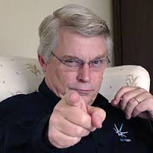

简洁编程理念
编写简单明了的代码。
代码的质量与它的简洁度成正比。
代码功能应单一， 逻辑应直接了当， 且显化缺陷。
Robert Martin

Slide 34
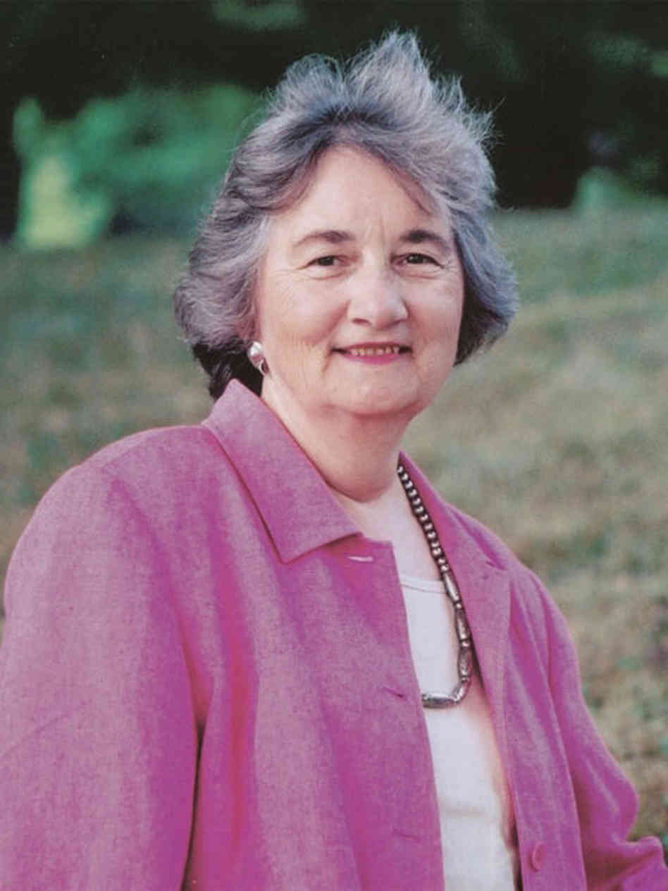
简洁编程之代码重写实践
多次重写代码，力求足够简洁。
我写小说的第一稿通常都是极其混乱以至于不堪入目，必须要反复重写。每次重写都想到了之前所未能想到的事物，也因而能感觉到稿子的质量在不断提升。
初稿
终稿
审阅
校正
重写
Katherine Paterson

Slide 35

简洁编程之写少码实践
在保证代码功能和质量的前提下，尽可能地缩减代码规模。
Paul Homer: 代码的简洁来自于不断的代码缩减。
注意三点：
以少搏多
不要擅自实现新需求
不要实现未来需求

Slide 36
质量编程理念
一如既往地自觉编写高质量的代码。
质量是上百万次全身心投入的结果，绝非任何来自天堂的伟大方法之功劳。
Robert Martin
破窗理论：
没有及时修复的破窗会导致后续更多窗户被打破。
勒布朗法则：
稍后即永不。

Slide 37

质量编程之童子军军规
近视的程序员
只顾眼前
缺乏必要的质量意识和技能
童子军军规： 让营地比你来时更干净。
在每一次向代码库检入代码之前，确保它的质量高于它上次从代码库检出之时。

Slide 38
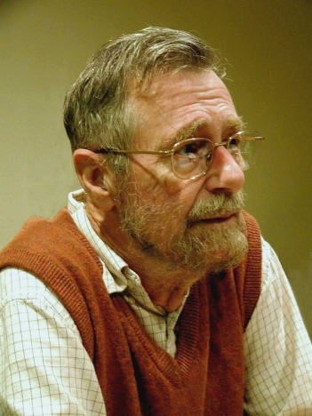
代码结构化法则
按照合理而统一的规则，将代码结构化。
相比于非结构化的代码，结构化的代码具有较少的缺陷，且更适宜于阅读、理解和维护。
Edsger Dijkstra
Goto = Unstructured?
慎重使用Goto语句，控制使用次数， 规避Goto嵌套。
Dijkstra: No!

Slide 39
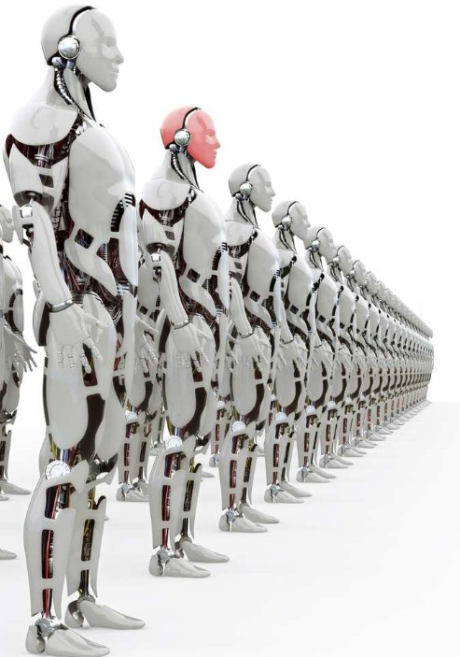
“不重复自己”编程
不要重复编写相同的代码。
回顾“不重复自己”设计法则：
“所设计的每一项软件功能都应是唯一的，即各功能模块不应具有相同的软件功能或特征。”
但注意，特殊情形特殊处理：
彼此相似的多个功能需求的代码实现
某私有函数在多个类中的重复实现
某控制结构在多个函数中的重复应用
…

Slide 40
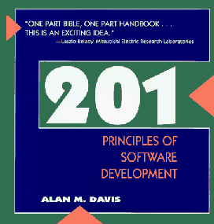
Alan Davis总结的若干编程法则
不设全局变量
代码编写应方便从上 至下的阅读
先求对，后求快
不玩编程特技(Trick)
采用有意义的名称
编写人本主义代码
编码之时写注释
选用最优数据结构
编码之前先写文档
手动运行每个代码模块
杜绝代码的附属效应
审查代码
结构化不保证高质量
代码的嵌套结构不要过深
选用合适的编程语言
按照统一规则格式化代码

Slide 41
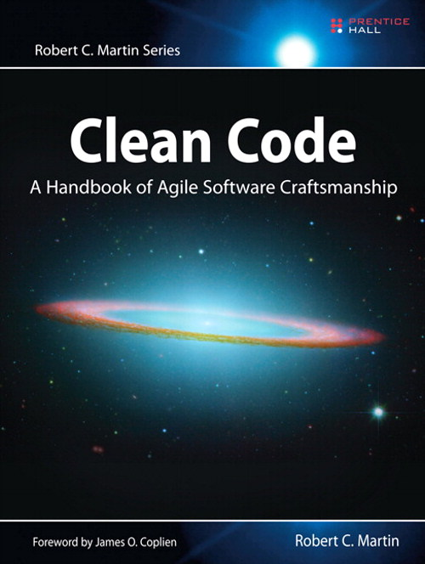
字面编程
用有实际意义的字词作为程序元素(如变量和函数)的名称，并准确表达它们的实际含义。
Donald Knuth首提“字面(Literate )编程”:
代码应能在字面上表达它的含义
帮助程序员提升阅读效率，并减少注释阅读量
Robert Martin给出的命名规则：
名现其意、避免误导
做有意义的区分
使用读得出来的名称
使用可搜索的名称

Slide 42
慎重编程
以维护代码的慎重态度编写程序。
Roy Carlson：代码写得越急，程序跑得越慢。
Yuriy Zubarev首提“慎重编程”
在编程时假定所写的代码都需要编写者的终身维护
要求程序员以一种选择终身伴侣的慎重态度来编写代码

Slide 43
结对编程
两个程序员组队，一起编程。
结对编程 (Pair Programming)
由两个程序员组队使用同一台电脑 (包括同一个屏幕和同一套键盘鼠标)，一起完成同一编程任务
一人扮演“写者”(或“司机”)，负责编写程序；另一人扮演“观者”(或“导航人”)，负责提供建议和反馈。 两人的角色可以互换。
理念：两个大脑总比一个大脑聪明。

Slide 44
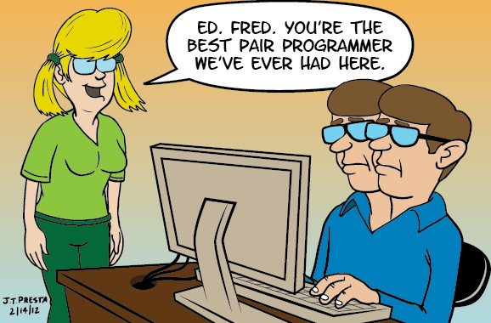
结对编程—真的更好吗？
Capers Jones估计：在100个结对编程案例中，
有10个表明结对编程比单独编程更有效；
有25个表明结对编程具有单独编程的等同效率和成本；
有55个表明结对编程比单独编程更昂贵；
最后10个则表明结对编程无明显效用。

Slide 45
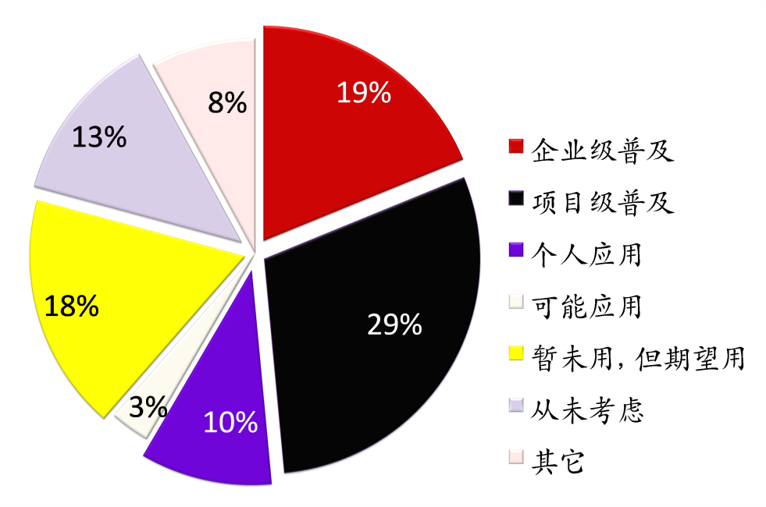
标准化编程
遵守组织和团队的既定编程标准，并使用合适工具实现代码库的自动标准化。
编程标准在业界软件团队中并未得到普及。
程序员常仅凭个人习惯而随意编程，我行我素。
时间压力和陋习是造成这一现象的两大主因。

Slide 46

代码审查
所有代码，特别是核心代码，都要接受创作者特别是非创作者的审查。
先自审，后他查。
→ 效果有保障！
要追求质量，而不是“和谐”。
就事论事，不要就事论人！
注意代码审查的次序
哪些代码需要优先审查？

Slide 47
Robert Martin总结的若干编程实践
Robert Martin从如下六个方面，分别列举了 若干编程最佳实践：
命名
函数
简短、便于从上至下的阅读、参数少
格式
缩进、空格、空行、水平对齐、…
对象和数据结构
依据需求定义对象和数据结构
异常处理
必须实现异常处理机制

Slide 48
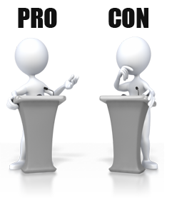
Robert Martin总结的若干编程实践
注释
有用论
辅助代码阅读和理解
有害论
注释通常低质量，造成误读误解
不必要的编写时间和成本
可避免的变更时间和成本
注 释 有 用
注 释 有 害
应当客观地认识到注释的价值和局限性， 并合理地添加注释。

Slide 49
提纲
软件构造概论
编程概念、编程语言、技术债
软件调试
概念、法则、实践
软件构造核心知识
编程基本法则与最佳实践
程序员
如何培养、蓄意编程、生产率

Slide 50
一想到自己马上就要亲自写一个真正的大程序，我就禁不住心中窃喜、手上痒痒。
Donald Knuth
Donald Knuth (高德纳) 是全世界公认的“算法分析之父”和“现代计算机科学之父”，是创建早期计算机科学的最具有影响力的两位伟大人物之一(另一位伟人是 Edsger Dijkstra，1972年图灵奖得主)。 他因对算法分析做出的里程碑式的贡献及其著作《计算机程序设计艺术》(The Art of Computer Programming) 前三卷而获得1974年图灵奖 (时年仅36岁，是最年轻的获奖者)，之后还获得1979年美国国家科学金奖。 目前，他正致力于该书第四卷的撰写工作，已有初稿面世。
个人网址是： http://www-cs-faculty.stanford.edu/~uno/

Slide 51
程序员概述
程序员
软件开发团队中的负责程序编写的成员
“昵称”：程序猿、码工和码农
程序员 ≠ 工程师
工程师的要求更高，须具备以下知识和技能：
工程素养
工程常识、理念和法则
普通工程技能

Slide 52
程序员的“美德”
Larry Wall：
程序员的“美德”有三：
懒惰、急躁、傲慢
Jon Bentley：
对数值敏感
强烈的实验欲望
良好的数学功底

Slide 53
务实的程序员
程序员的务实品质主要有三项：
贴近现实的思考
注重质量的理念
勇于承担责任的态度
务实品质的四方面行为特征：
主动搜寻并应用新的、有价值的编程技术
对待解问题刨根究底
理解和尊重现实，充分考虑所面临的挑战
强势保持领先地位，又谦卑地广闻博览

Slide 54
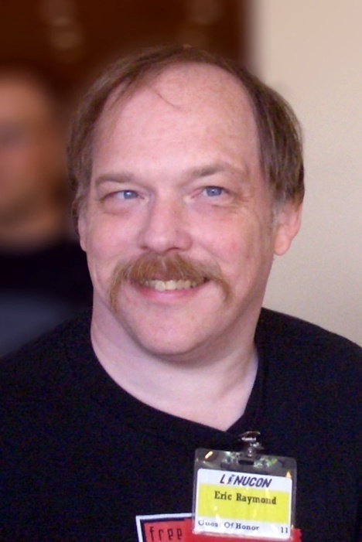
程序员培养
正如“研究画笔和颜料无法培养出绘画大师”那样，计算机科学教育也无法培养出编程大师。
Eric Raymond
那，又该有效培养程序员呢？
个人的蓄意实践
企业的蓄意支持

Slide 55
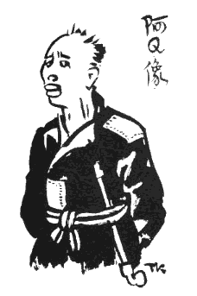
程序员培养八条
理解计算机、工程和软件工程
学好测试
远离浮躁
讲纪律
培养好习惯
注重自学
培养团队精神、沟通能力 和合作技能
自我激励
批
评 我
就
是
关
心 我

Slide 56
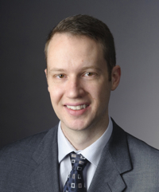
代码质量与程序员
好的代码必然出自于好的程序员之手，与过程无关。
Ryan Brush
编程水平
编程技能≠编程水平
编程技能

Slide 57
蓄意编程
蓄意实践是工程师提升自身职业技能和水平的唯一途径。
程序员应坚持学习编程知识，并在编程实践中自觉培养和提升编程技能，以实现自我超越。
勤练习
蓄意编程旨在改善以下情形：
编程效率低
“手忙脚乱”
过程不愉悦
代码包含缺陷、不整洁、不遵循标准
注释不准确、描述冗长、不规范
…
勤思考
勤沟通

Slide 58
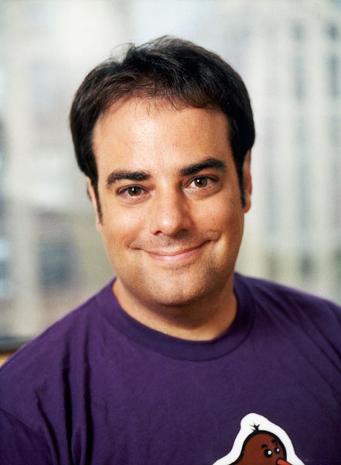
蓄意代码品读
程序员应蓄意地频繁品读自己和他人编写的代码，从中学习和提升编程技能。
代码品读
是发现代码问题，提高代码质量的有效途径
是提高自身编写代码能力的最佳方式
读懂代码难于编写代码。
Joel Spolsky

Slide 59
蓄意参与设计
程序员应积极地参与软件设计，既帮助设计师改进设计质量，又学习如何设计。
设计师 (包括架构师) 必须写代码。
发现设计方案之不足，进而改进之
体验设计方案的编码实现过程，进而认清自身设计水平并反思如何更好地设计

Slide 60
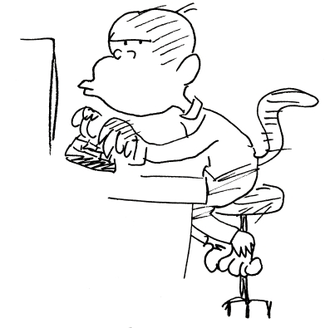
程序员效率的差异性
优秀程序员的编程效率是一般程序员的三倍以上，可达十倍、甚至更高。
不同程序员的编程效率存在较大差别。
典型影响因素：
编程任务的复杂度影响编程效率
应用领域的熟悉程度影响编程效率
编程语言和工具的应用能力影响编程效率
Hawthorne (霍桑) 效应

Slide 61
编程效率与任务复杂度
编程的效率与任务复杂度成反比。
Frederick Brooks:
编译器的复杂度是批处理程序的三倍，而操作系统的复杂度则是编译器的三倍
优秀的设计方案能够有效降低编程任务的复杂度。
问题 复杂度
产品 复杂度
编程 复杂度

Slide 62
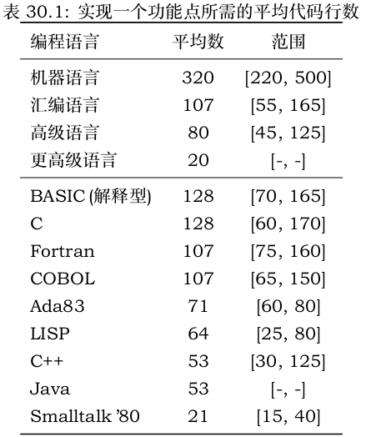
编程效率与语言和工具
编程的效率会因编程语言和工具而表现出显著差异。
使用合适的高级语言能提高编程效率5倍。
越是高级的编程语言，实现一个功能点的平均代码行数就越少。

Slide 63
回顾
编程是一项高智力的挑战，是以学习为主导的过程。
多语言编程虽然会增加软件的开发和维护成本，但在很多现实情形中是不可避免的。
技术债是指在软件开发过程中因低质量地仓促完成产品设计、构造和测试，而被透支的维演成本和时间。
欠债就要还。越晚还债，利息越高。
代码重构能有效还债
软件调试是程序员在编程过程因发现潜存缺陷而定位 和修复缺陷的过程。
调试是一门“黑色艺术”，其实际用时几乎完全不可 预测，然而其计划用时却总是十分有限的。
今天依然处在“打印语句”时代！

Slide 64
回顾
“不重复自己”不仅是一项编程法则，而且是一项通用的软件开发法则，尤其适用于软件设计。
结对编程有优势也有劣势，应视具体编程环境谨慎用之。
应当客观地认识注释的价值和局限性，合理添加注释。
程序员必须时刻践行质量和简洁编程理念。
编程技能≠编程水平。
优秀程序员的编程效率是一般程序员的三倍以上，可达十倍、甚至更高。
编程的效率与任务复杂度成反比。

Slide 65
Q & A

